Slide 1

1
Івано-Франківський національний технічний університет нафти і газу
РОЗРОБЛЕННЯ ІНФОРМАЦІЙНОЇ СИСТЕМИ УПРАВЛІННЯ КОНТЕНТОМ ОНЛАЙН-ПЛАТФОРМИ У СФЕРІ КІБЕРСПОРТУ
Виконано студентом групи ІСТ-22-1 Семенюком Р.О
Науковий керівник доцент кафедри ІТТС Волинський О.І
Івано-Франківськ 2026

Slide 2

2
Актуальність проблеми
    Стрімке зростання кіберспорту: експоненційне збільшення обсягів специфічного медійного контенту.
    Обмеження традиційних CMS: відсутність вбудованих інструментів для турнірних сіток, KDA-статистики гравців та розкладів матчів.
    Потреба індустрії: автоматизація публікацій та створення єдиної екосистеми для журналістів, менеджерів та вболівальників.

Slide 3
3
Постановка задачі
Метою є системний аналіз та проєктування спеціалізованої інформаційної системи CyberCore CMS для кіберспортивної онлайн-платформи.
Основні завдання:
    Змоделювати бізнес-процеси кіберспортивної медіаплатформи
    Спроєктувати структуру реляційної бази даних для обробки статей, турнірів та ігрової статистики.
    Розробити клієнт-серверну архітектуру на базі Node.js (NestJS) та React.
    Впровадити багаторівневу рольову модель доступу (RBAC) та механізми захисту інформації.

Slide 4






4
Стек технологій
Backend: Node.js, NestJS
Database: PostgreSQL, Prisma ORM
Frontend: React, TypeScript

Slide 5
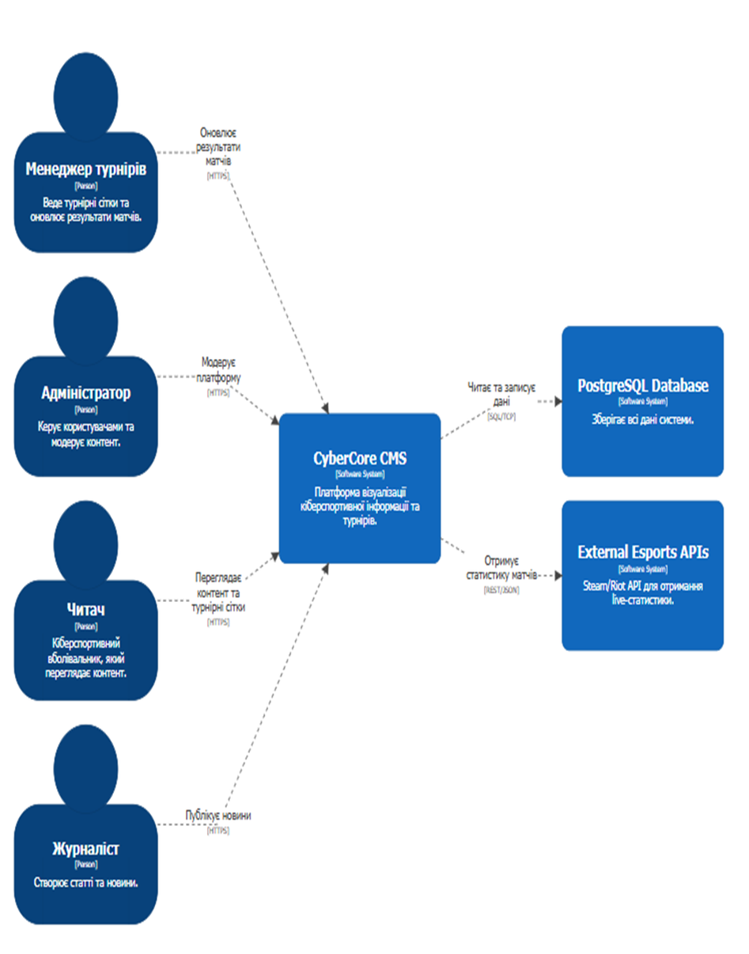
5
Архітектура та взаємодія системи

Slide 6
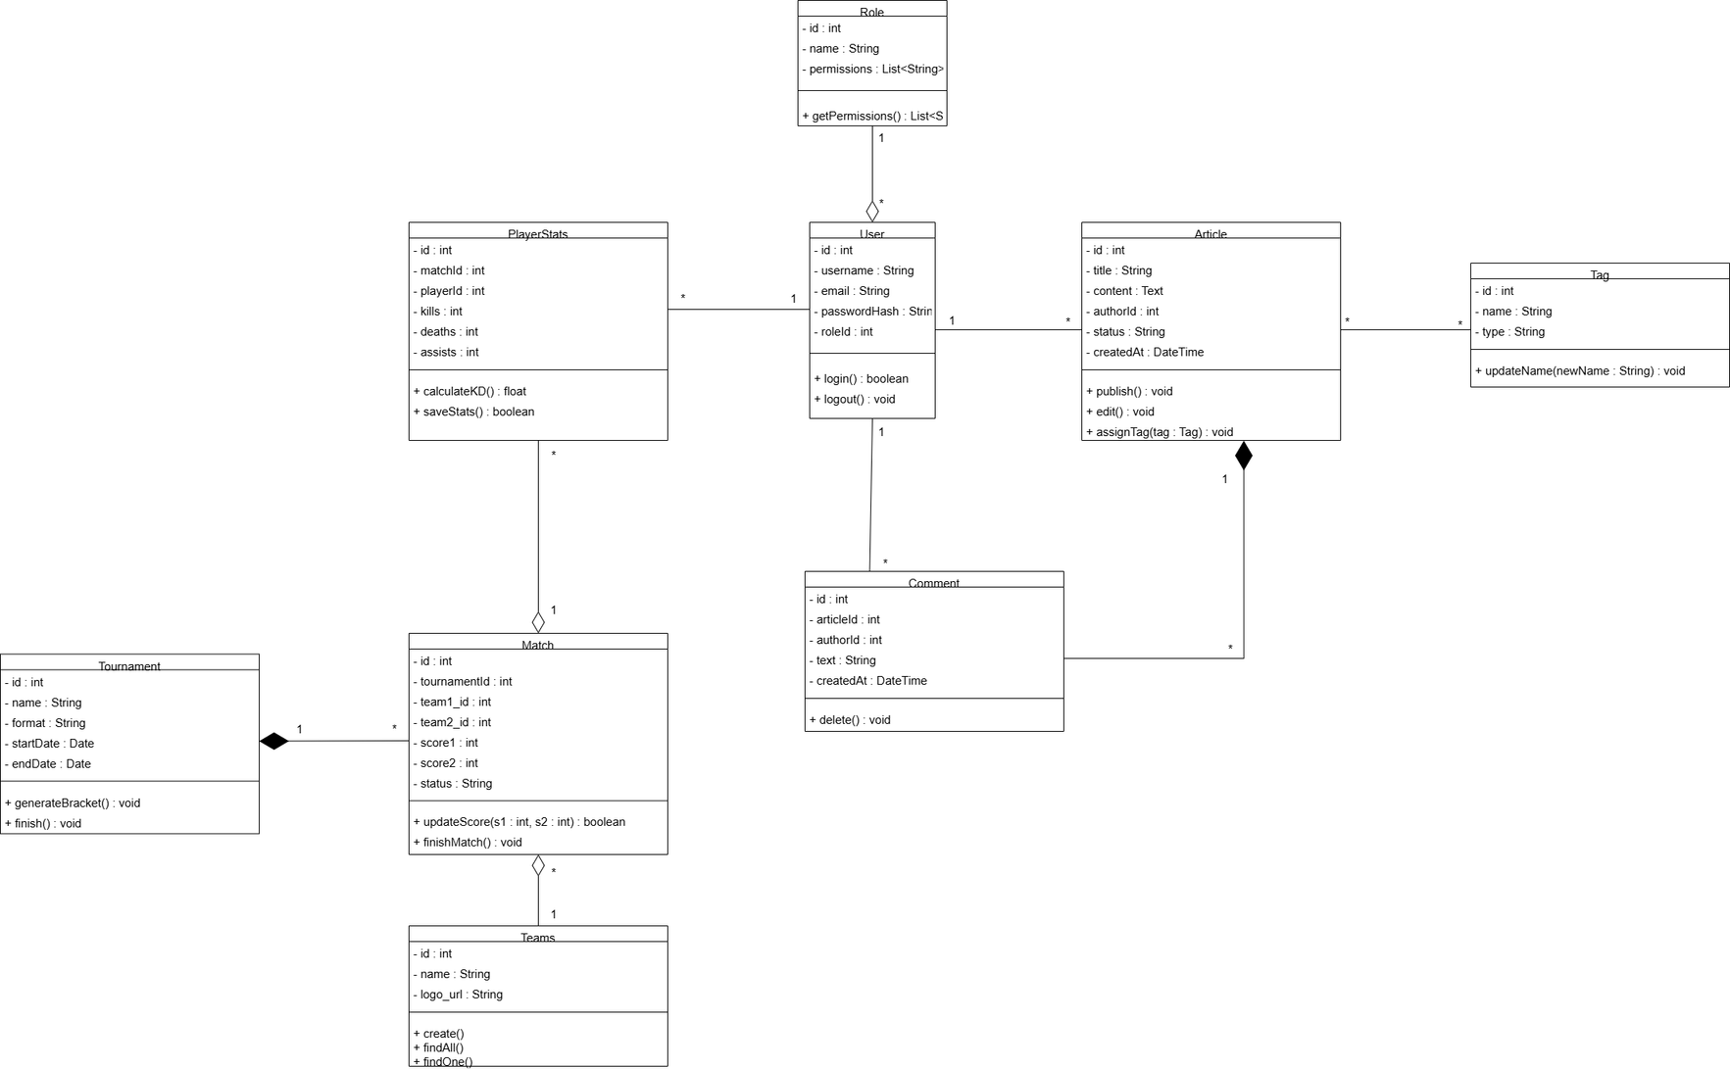
6
Проєктування бази даних та бізнес-логіки

Slide 7
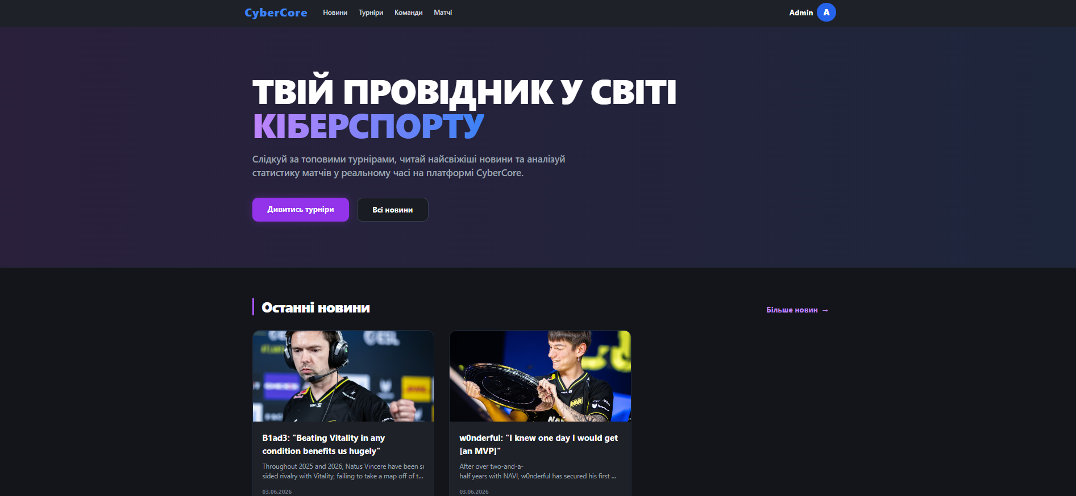
7
Головна сторінка

Slide 8
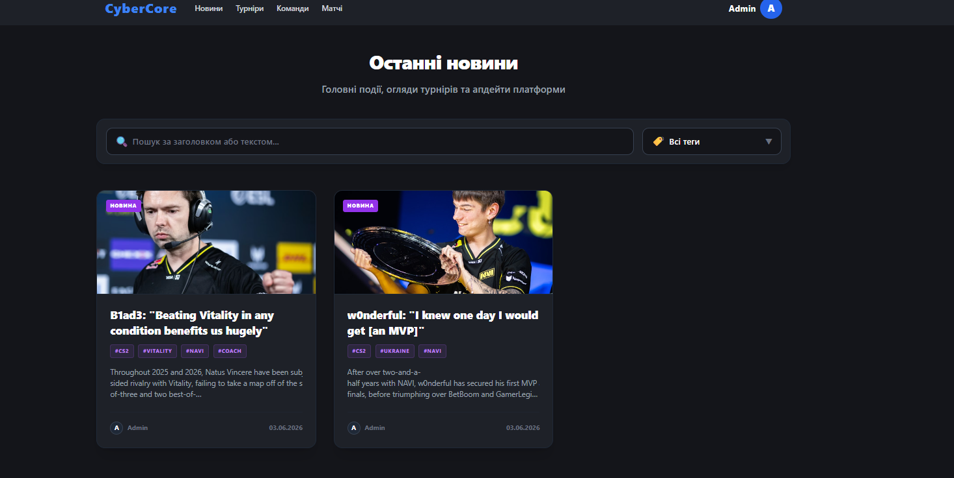
8
Відображення статей

Slide 9
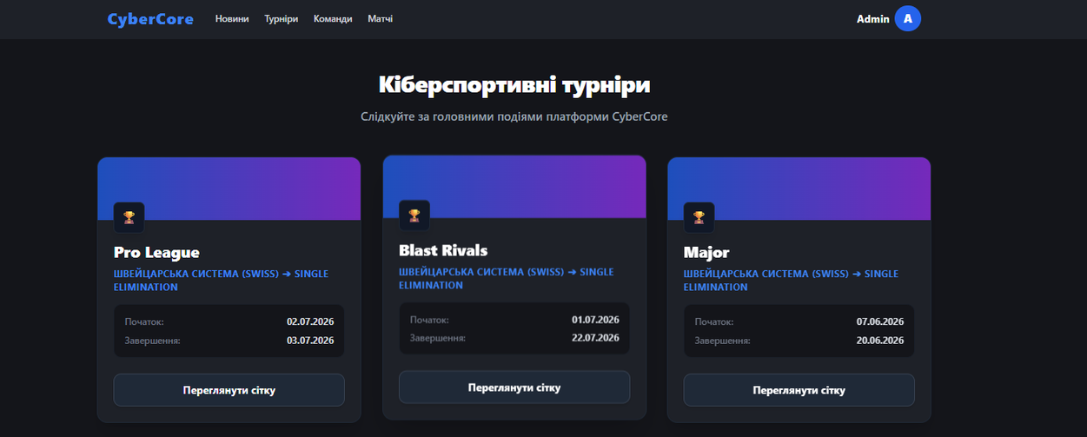
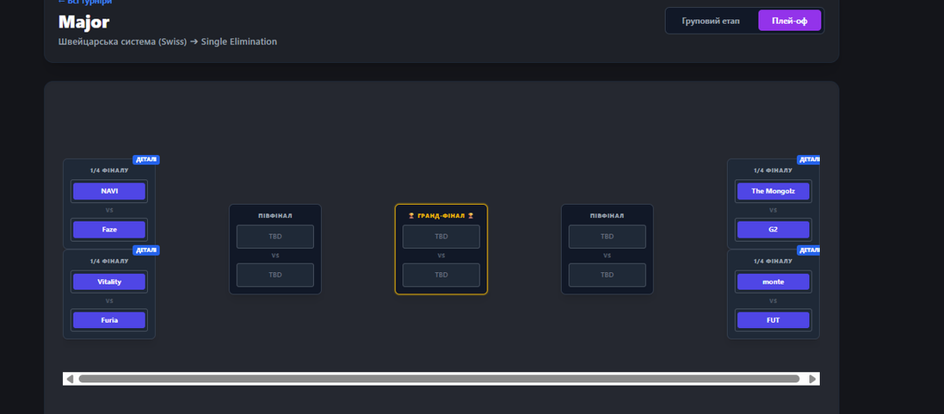
9
Відображення турнірів і турнірної сітки

Slide 10
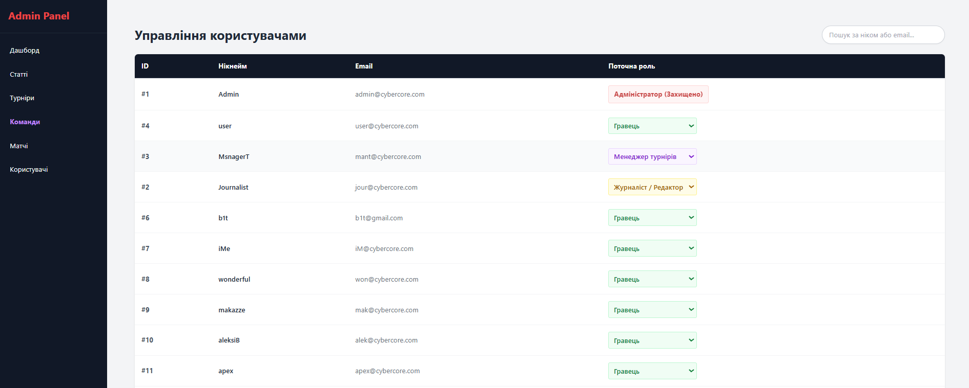
10
Керування ролями

Slide 11
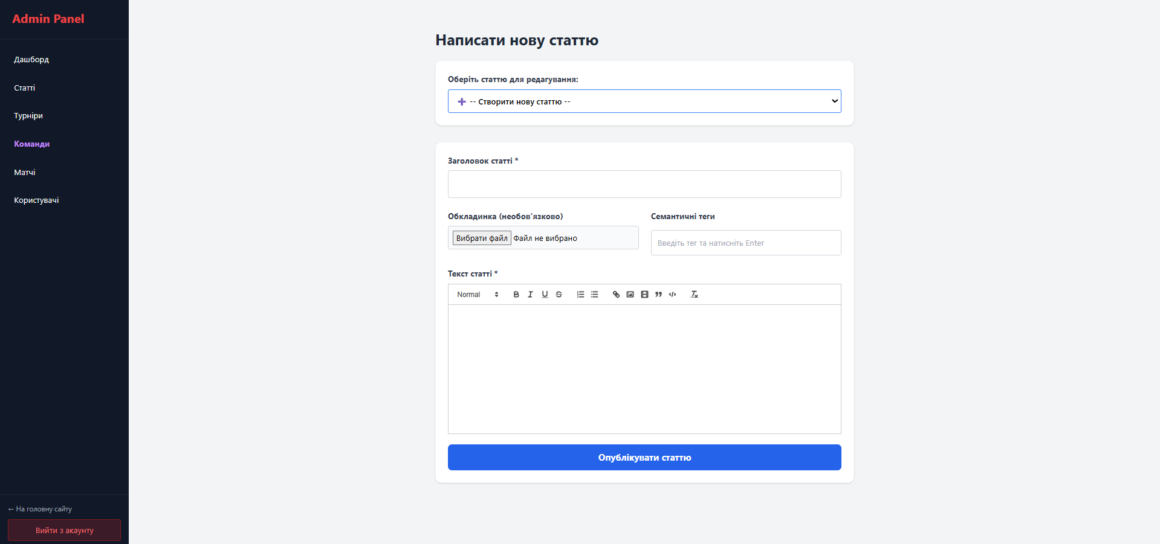
11
Панель керування контентом

Slide 12
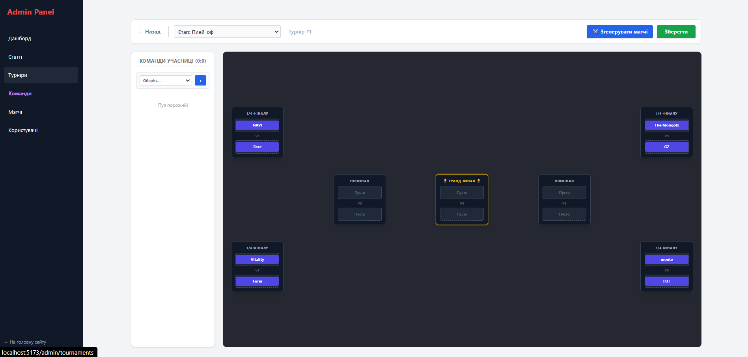
12
Управління турнірами

Slide 13
13
Висновки
У кваліфікаційній роботі вирішено актуальне науково-практичне завдання – виконано проєктування та розробку інформаційної системи управління контентом онлайн-платформи у сфері кіберспорту (CyberCore CMS). Створений програмний продукт дозволяє автоматизувати роботу редакційного персоналу та менеджерів змагань, утворюючи єдиний інформаційний простір для взаємодії зі спільнотою вболівальників.
За підсумками виконання роботи зроблено такі основні висновки:
1) На етапі системного та бізнес-аналізу досліджено предметну область кіберспортивних медіа. Використання методологій BPMN 2.0 та IDEF3 дозволило чітко розмежувати зони відповідальності між автоматизованими сервісами та персоналом. Побудова карт шляху користувача (UJM) для акторів «Журналіст» та «Менеджер турнірів» виявила критичні проблеми (людський фактор при введенні масивів статистики, ризик втрати незбереженого тексту), що лягло в основу архітектурних вимог до нової системи.
2) У процесі інформаційного проєктування розроблено надійну архітектуру за методологією C4. Виконано концептуальне, логічне (ER-діаграми) та фізичне проєктування бази даних. Вибір реляційної СКБД PostgreSQL повністю виправдав себе, забезпечивши підтримку складних зв'язків між сутностями (статтями, тегами, матчами, ігровою статистикою) та гарантуючи відповідність принципам ACID. Усі ключові рішення були успішно задокументовані за стандартом ADR.
3) Програмну реалізацію серверної частини здійснено за допомогою фреймворку NestJS на базі середовища Node.js із суворою типізацією TypeScript. Завдяки подієво-орієнтованій архітектурі та впровадженню Prisma ORM вдалося реалізувати складні транзакційні алгоритми – зокрема, механізм синхронного каскадного оновлення турнірних сіток та перерахунку індивідуальної KDA-статистики гравців без ризику розсинхронізації баз даних.
4) Розробка клієнтської частини за моделлю Single Page Application на базі React забезпечила створення адаптивного та інтерактивного інтерфейсу користувача. Реалізовано публічну стрічку новин з динамічною фільтрацією за тегами, модулі адміністрування з вбудованим WYSIWYG-редактором для журналістів, а також комплексний конструктор змагань для гнучкого налаштування стадій турнірів.
5) Впровадження підсистеми кібербезпеки на базі JWT-токенів та рольової моделі доступу забезпечило надійне розмежування прав (Адміністратор, Менеджер, Журналіст, Читач). Завдяки використанню DTO-моделей та інструментарію санітизації даних система захищена від поширених вразливостей.
6) Функціональне тестування підтвердило стабільність роботи системи, високу швидкість обробки клієнтських запитів та коректність виконання закладеної бізнес-логіки. Мета кваліфікаційної роботи досягнута в повному обсязі. Створена інформаційна система CyberCore CMS є масштабованим, безпечним та готовим до використання програмним рішенням, що може бути ефективно впроваджене в діяльність кіберспортивних організацій та профільних медіаресурсів.
7) Ключові архітектурні рішення та практичні аспекти розробки системи CyberCore CMS були успішно представлені у формі спільної доповіді з моїм колегою Чумакевичем Ю.Ю на щорічній науковій конференції НТУ.

Slide 14
ДЯКУЮ ЗА УВАГУ!

